Slide 1
Презентация к уроку геометрии по теме «Прямоугольный параллелепипед» для учащихся 10 класса
Тузикова Любовь,
ученица 10 класса МБОУ Сарасинской СОШ
Алтайского района Алтайского края,
Руководитель: Мордовских Надежда Васильевна, учитель МБОУ Сарасинской СОШ
Алтайского района Алтайского края,
С. Сараса, Алтайский район, Алтайский край,
Год создания: 2012

Slide 2
Цель:
Изучить материал по теме «Прямоугольный параллелепипед».

Slide 3
Содержание
Определение прямоугольного параллелепипеда,
Свойства прямоугольного параллелепипеда,
Теорема о диагонали прямоугольного параллелепипеда,
Следствие из теоремы,
Литература

Slide 4
Определение
Параллелепипед называется прямоугольным, если его боковые ребра перпендикулярны к основанию, а основания представляют собой прямоугольники. Форму прямоугольного параллелепипеда имеют многие предметы: коробки, ящик, комнаты и т.д.

Slide 5
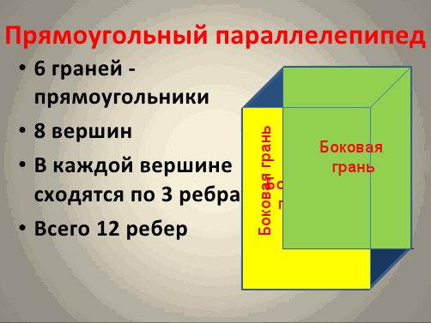
Свойства прямоугольного параллелепипеда:
В прямоугольном параллелепипеде все шесть граней – прямоугольники.
2.Все двугранные углы прямоугольного параллелепипеда – прямые.

Slide 6
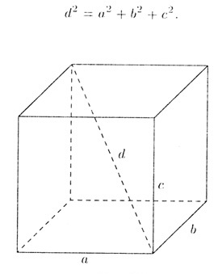
Теорема
Квадрат диагонали прямоугольного параллелепипеда равен сумме квадратов трех его измерений.

Slide 7
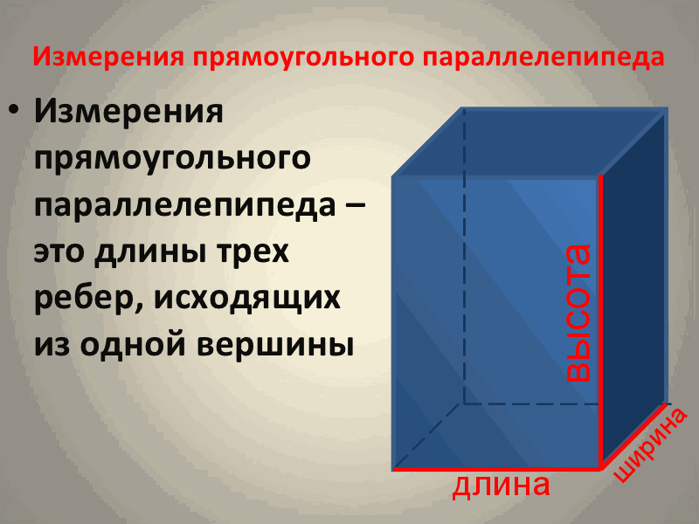
Следствие
Диагонали прямоугольного параллелепипеда равны.
Прямоугольный параллелепипед, у которого все три измерения равны, называется кубом. Все грани куба – равны друг другу.

Slide 8
Литература
Учебник «Геометрия, 10-11 кл.», авторы: Л.С. Атанасян, В.Ф. Бутузов и др.
Картинки: https://ru.wikipedia.org/wiki/%CF%E0%F0%E0%EB%EB%E5%EB%E5%EF%E8%EF%E5%E4

